Slide 1
ZSet
Sorted Set

Slide 2
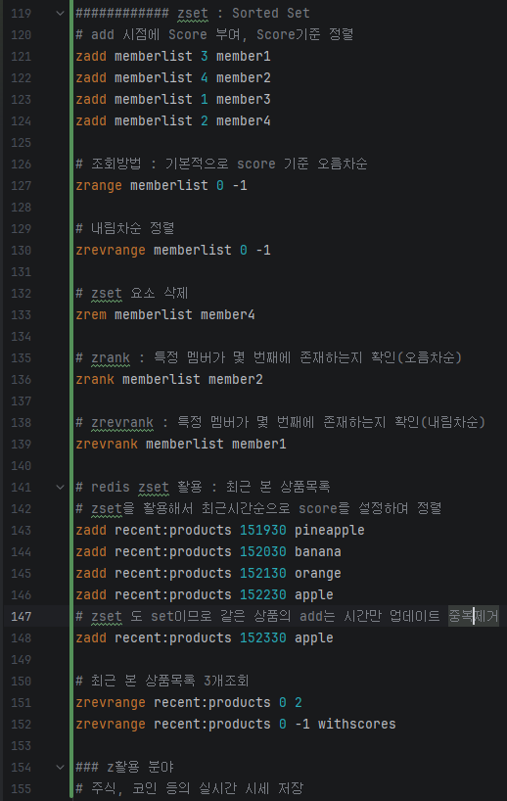
zset 명령어 정리
- 데이터 추가 삭제
zadd {zset명} {score} {string} → zset에 정보 추가
zrem {zset명} {string} → zset 특정 정보 삭제
- 데이터 조회
zrange {zset명} {시작번호} {끝 번호} → zset 오름차순으로 item 반환
zrevrange {zset명} {시작번호} {끝 번호} → zset 내림차순으로 item 반환
데이터 순위 조회
zrank {zset명} {String} → zset 특정정보의 순위 (오름차순)
zrevrank {zset명} {String} → set 특정정보의 순위 (내림차순)
※ zset은 같은 아이템일 경우 score가 높은 데이터로 업데이트 된다.

Slide 3
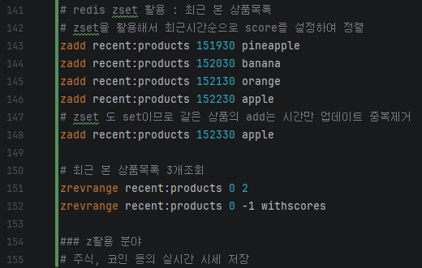
zset 활용
실무에선...
웹 서버 내 프로그램(SpringFrameWork, Django 등) 은 시간을 숫자 단위로 변환해주는 기능을 가지고 있는 라이브러리가 존재하며, 해당 기능을 통해 숫자 단위로 변환 후
Redis라이브러리를 통해 zset정보를 전달한다.
대기열을 구성할 시 zrange를 사용해서 구현하는것이 좋아보인다.
→ 재접속시 높은score 순으로 덮어쓰여지므로.
활용 분야.
최근 본 상품, 실 시간 (주식, 코인)등 시세, 대기열

